Slide 1
Первобытный мир-
первые шаги
человечества

Slide 2
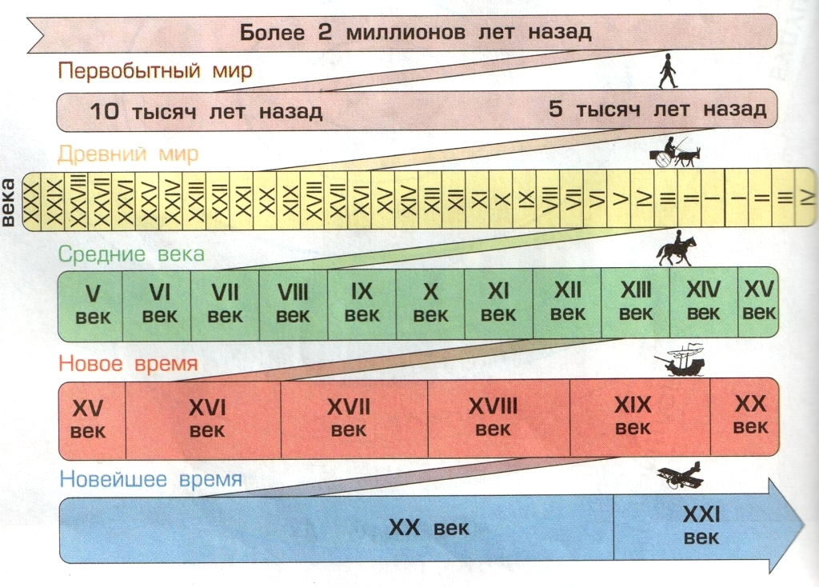
Что такое Первобытный мир?
Первобытный мир – первая эпоха всемирной истории.

Slide 3
Что такое историческая эпоха?
Историческая эпоха – большой
промежуток времени,
часть истории человечества.

Slide 4
Умели первобытные люди
выращивать растения и животных?
В каком возрасте у человека
появляются приобретенные признаки?
Как мы сможем ответить на вопрос:
Почему Первобытный мир
называют "детством человечества"?

Slide 5
Знаем
Первобытный мир – первая эпоха всемирной истории.
Историческая эпоха – большой
промежуток времени,
часть истории человечества.
Детство – это время роста, взросления человека,
когда он приобретает
Самые первые люди не умели выращивать
растения и приручать животных.

Slide 6
Не знаем
Какие именно изменения
в человеческом обществе
произошли
в эпоху первобытного мира

Slide 7
Чем первобытные люди
были похожи на животных,
а чем отличались от них?

Slide 8
отличие
сходство
Ходил на двух ногах
Жил в пещере
Ходил на охоту
Имел подвижные ловкие конечности
Не боялся огня
Изготовлял орудия труда
Одевался в шкуры животных
Общался с помощью речи
В строении тела

Slide 9
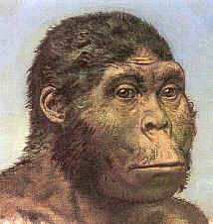
Почему Первобытный мир
называют «детством человечества»?

Slide 10
Предполагаем

Slide 11
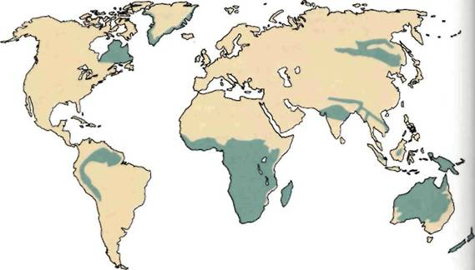
Расселение первобытных людей
по планете.

Slide 12
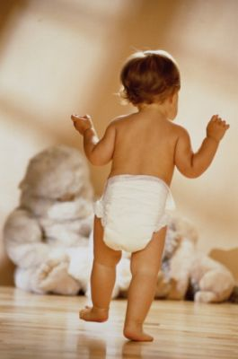
Прародина – колыбель
Расселение по планете –
знакомство со
своей комнатой, домом

Slide 13
осваивали планету

Slide 14
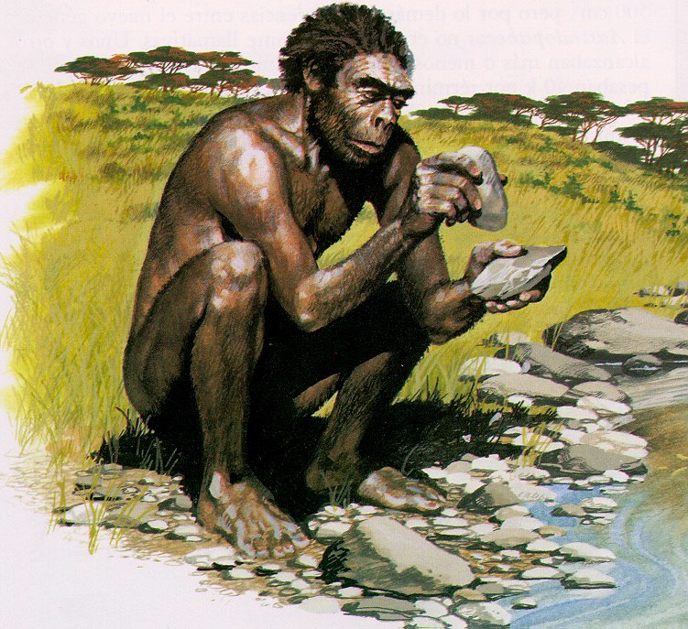
Покорение природы
людьми первобытного общества

Slide 15
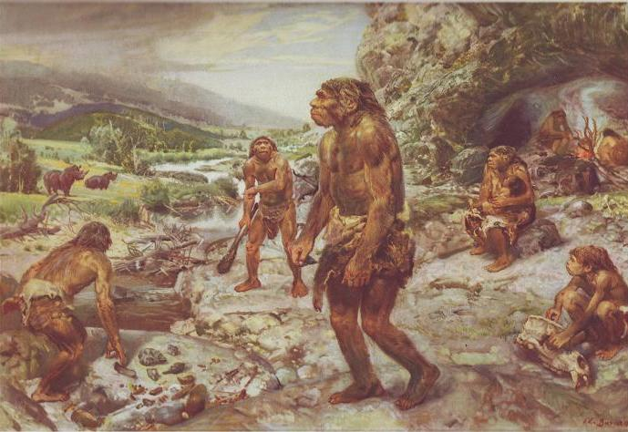

Slide 16
Стая древнейших людей
Без одежды
Без огня
Едят плоды
Едят мелких животных

Slide 17
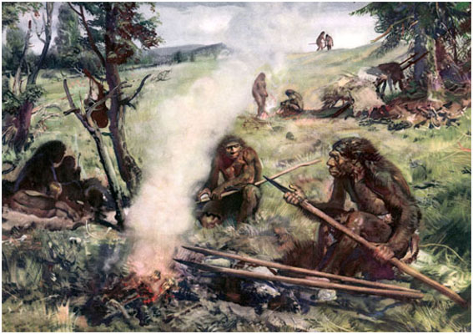

Slide 18
Община древних людей
Живут в пещерах
Используют одежду
Используют огонь
Охотятся

Slide 19
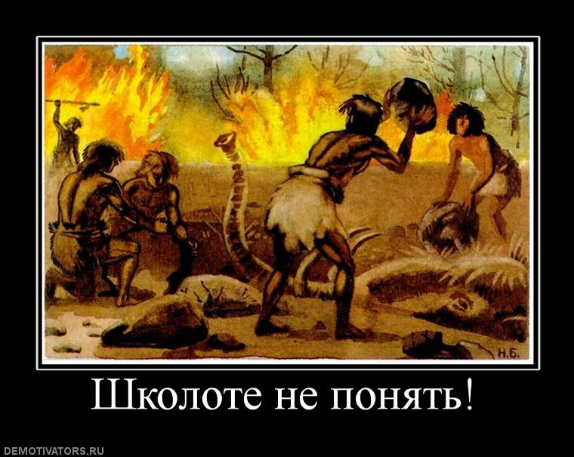
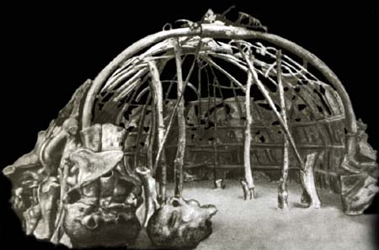
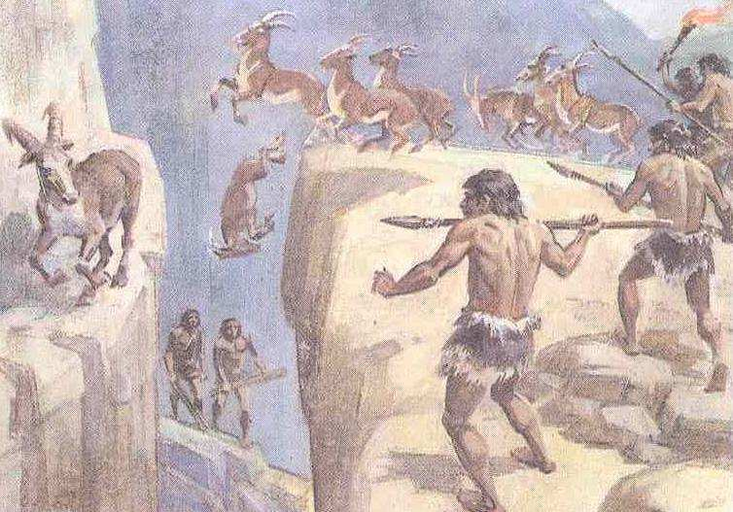

Slide 20
Ранняя община людей
современного вида
Охотятся коллективно
Лук со стрелами
Простейшие жилища

Slide 21
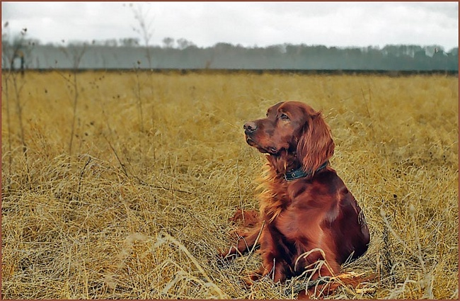
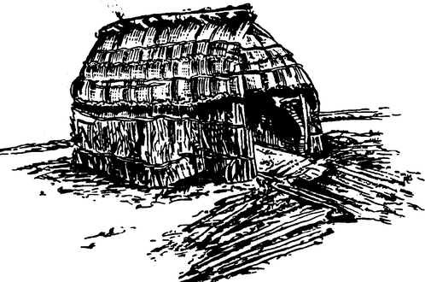
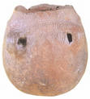
первое прирученное животное

Slide 22
Общины современных людей
Выращивают растения
Строят дома
Приручают животных
Посуда из глины

Slide 23
учились бороться
с голодом и холодом

Slide 24
первые представления
о добре и зле

Slide 25
Применение новых знаний

Slide 26
Вставьте пропущенные слова

Slide 27
Подчеркни те особенности первобытного человека,
которыми он отличается от животных

Slide 28
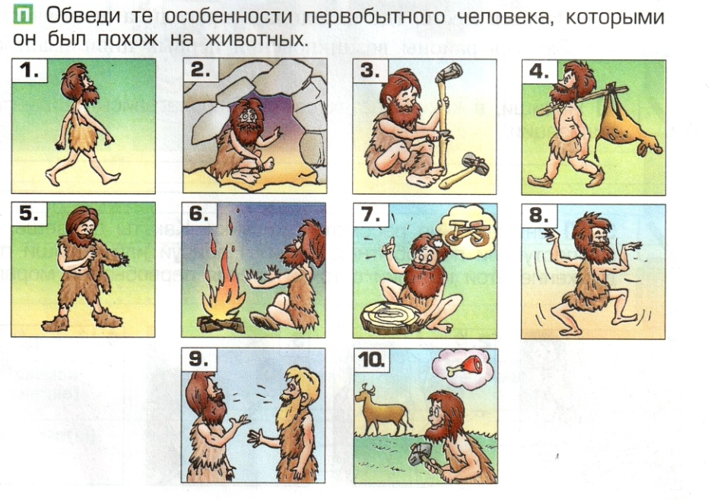

Slide 29
Что мы хотели выяснить?
Какой ответ можете дать на этот вопрос?
Что показалось трудным?
Что показалось непонятным?
Что было наиболее интересным?

Slide 30
Домашнее задание:
стр. 47-51 ответить вопросы,
стр.34-35 в тетради

